Slide 1


RESPONSABILIDAD MÉDICA ODONTOLÓGICA
Claudia Contreras Reyes
Cirujano dentista - Abogada

Slide 2
Objetivos de la clase
Conocer concepto de Responsabilidad
Conocer tipos de responsabilidad profesional
Comprender concepto de Lex Artis y su importancia juridica
Comprender objetivo e importancia de la Pericia de RM

Slide 3
Concepto de Responsabilidad
Responsabilidad (general): la consecuencia del incumplimiento de un deber
Responsabilidad legal: la consecuencia del incumplimiento de norma legal

Slide 4
TIPOS DE RESPONSABILIDAD PROFESIONAL
PENAL
CIVIL
ADMINISTRATIVA

Slide 5
Responsabilidad
PENAL
Se hace efectiva en personas naturales
Sanción (pena), impuesta a conducta descrita en CP
Procedimiento oral, público, contradictorio.
Impulsado por MP

Slide 6
Responsabilidad
CIVIL
Se hace efectiva en personas naturales y jurídicas
Obligación de indemnizar un daño
Procedimiento escrito
Impulsado por las partes

Slide 7
Responsabilidad Administrativa
Se hace efectiva en funcionarios públicos
Incumplimiento de normas contenidas en EA
Sumario Administrativo
Procedimiento escrito

Slide 8
LEX ARTIS
DEFINICION : CONJUNTO DE DEBERES Y CONOCIMIENTOS ADQUIRIDOS DE LA CIENCIA MEDICA QUE EL PROFESIONAL DEBE RESPETAR AL MOMENTO DE EJECUTAR UNA CONDUCTA MEDICA
AD HOC: Considera los medios y circunstancias para el caso concreto

Slide 9
Lex Artis en tribunales
Nivel de diligencia exigible
Estándar de cuidado aplicable
Cumplimiento de una práctica profesional establecida es prueba suficiente de diligencia

Slide 10
Pericia definición
“el informe de las personas nombradas por el tribunal o las partes, y que poseen conocimientos especiales sobre la materia debatida”
* Es considerada en el proceso judicial un medio de prueba.

Slide 11
OBJETIVO de la
PERICIA
CONCLUSION : SIN / CON FALTA A LA LEX ARTIS
Las interrogantes que debe responder son
Si el diagnostico fue acertado
Si el tratamiento indicado fue pertinente al diagnóstico
Si se presentaron complicaciones (dg. y tto. adecuado y oportuno)
Si como consecuencia del tratamiento se produjeron daños y/o secuelas
Si se informó al paciente de resultados y eventuales riesgos del tratamiento ( C.I.)

Slide 12
OJO!
Registre TODO en la Ficha Clínica
Maneje una buena relación con el paciente (Rol)
Que hacer si le piden hacer informe respecto a tratamiento previo
CI , escrito, específico para el caso

Slide 13
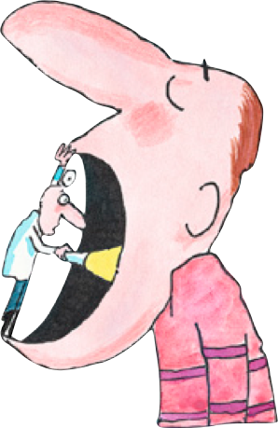
FIN
Gracias

